Slide 1
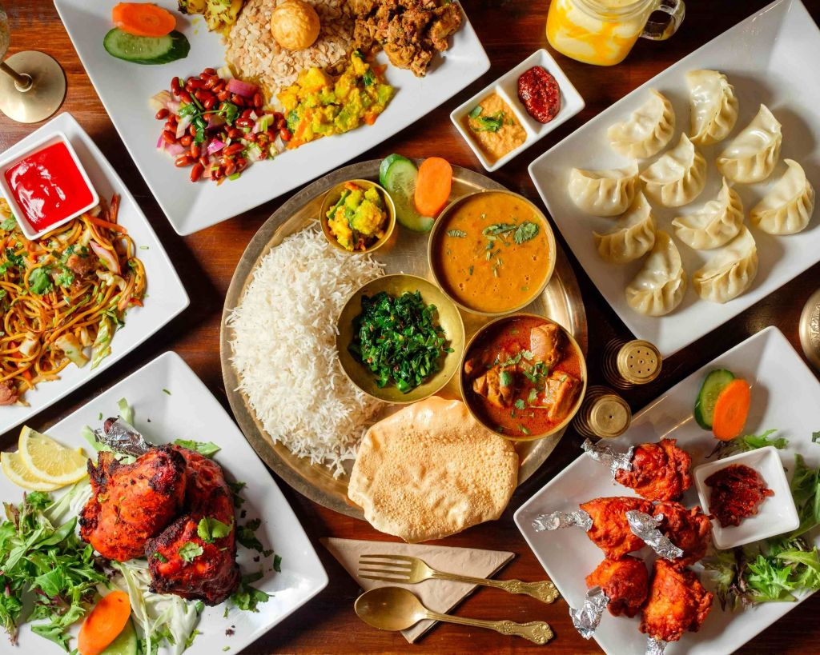
ネパールインド料理屋さん
ヒマラヤ インドネパールカレー
場所：福岡市南区大楠３－１４－２６
TEL：0９２－４１５－６１００
飲み放題 2時間：１５００
飲み食べ放題 2時間：３０００

Slide 2
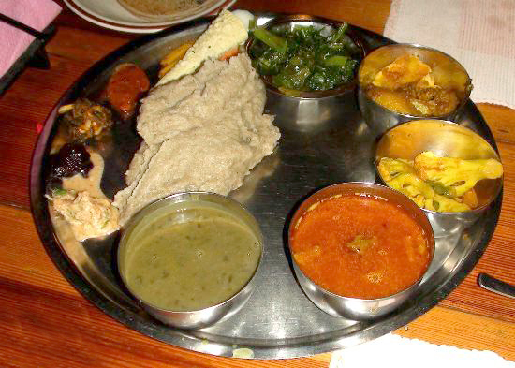
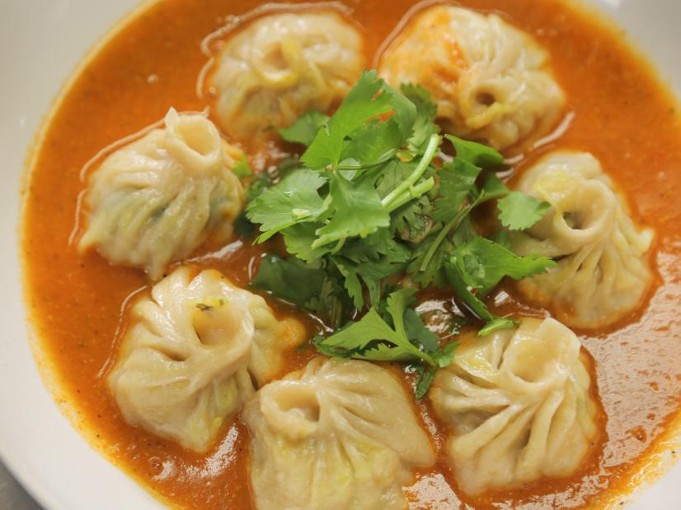
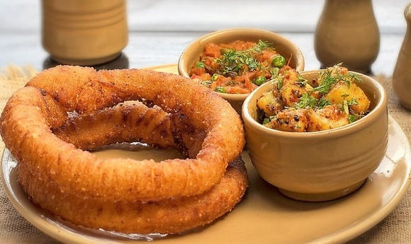
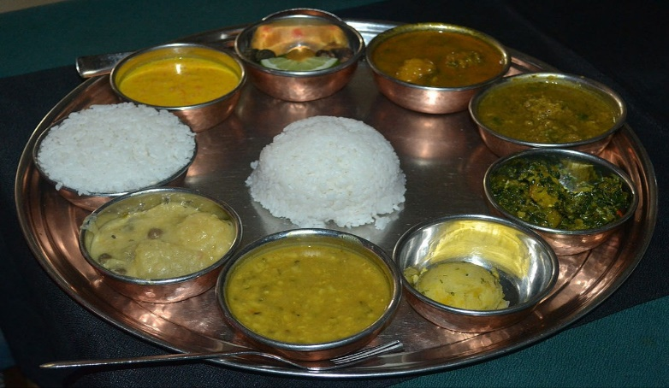
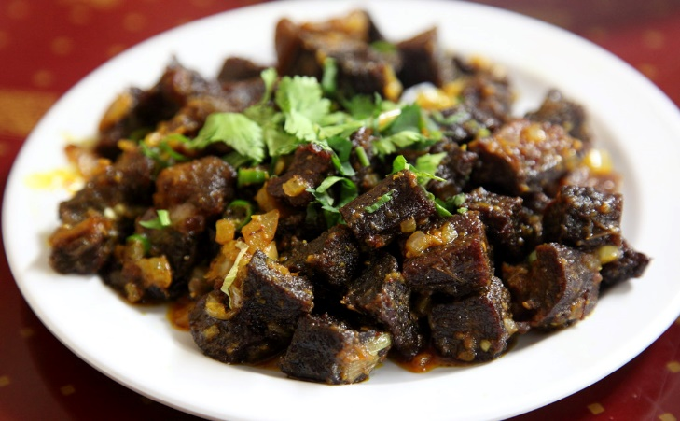
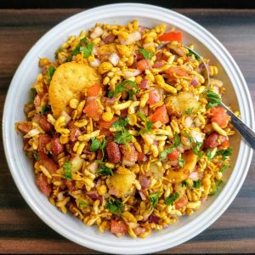
ディドセット：５９０円（おかわりできます）
スプーモモ：６５０円（１０個入り）
セルロティセット：４６０円（2個セル入り）
ダカリセット：1050円
スクティ：550円
チャトパテイ：550円

Slide 3
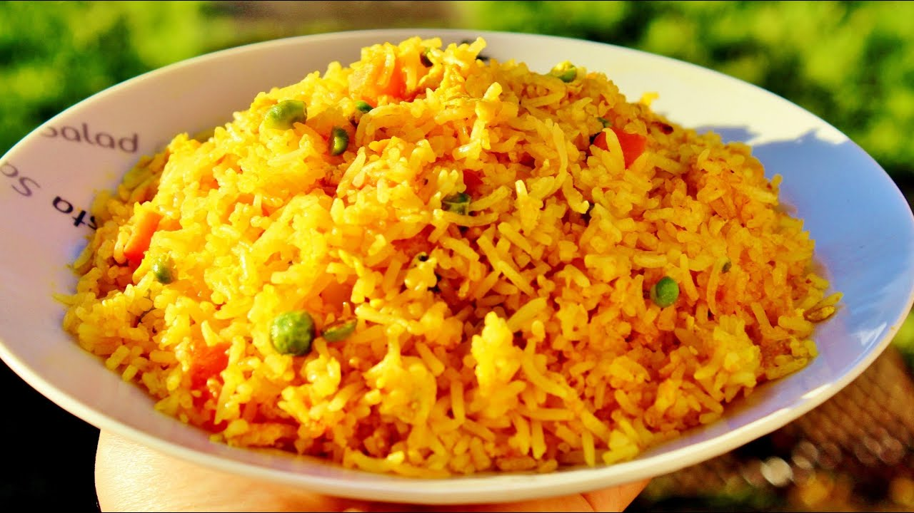
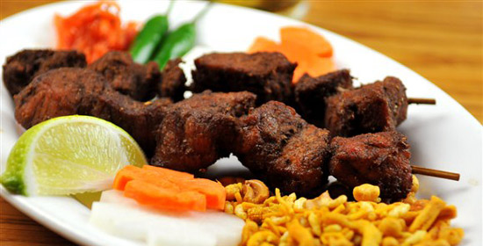
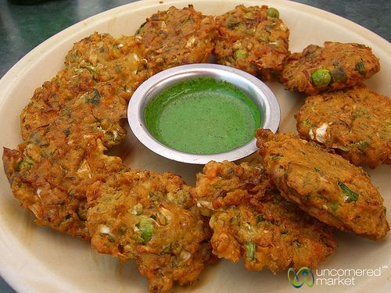
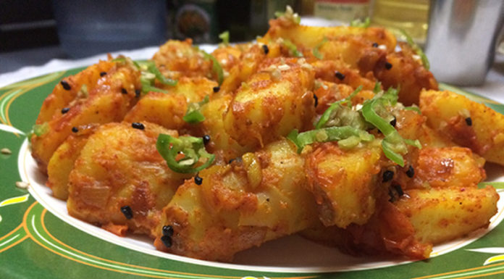
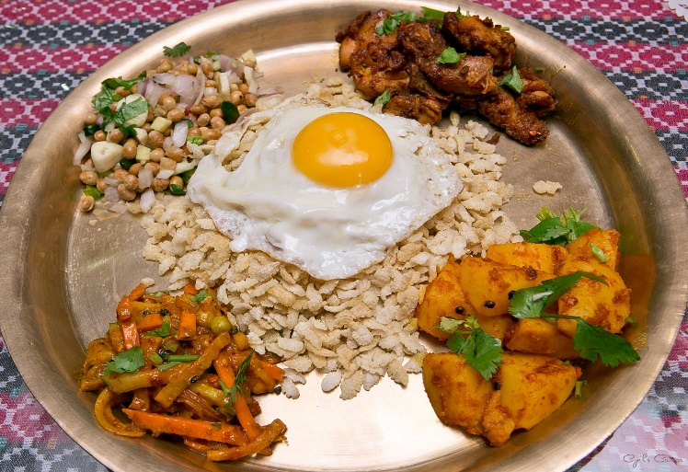
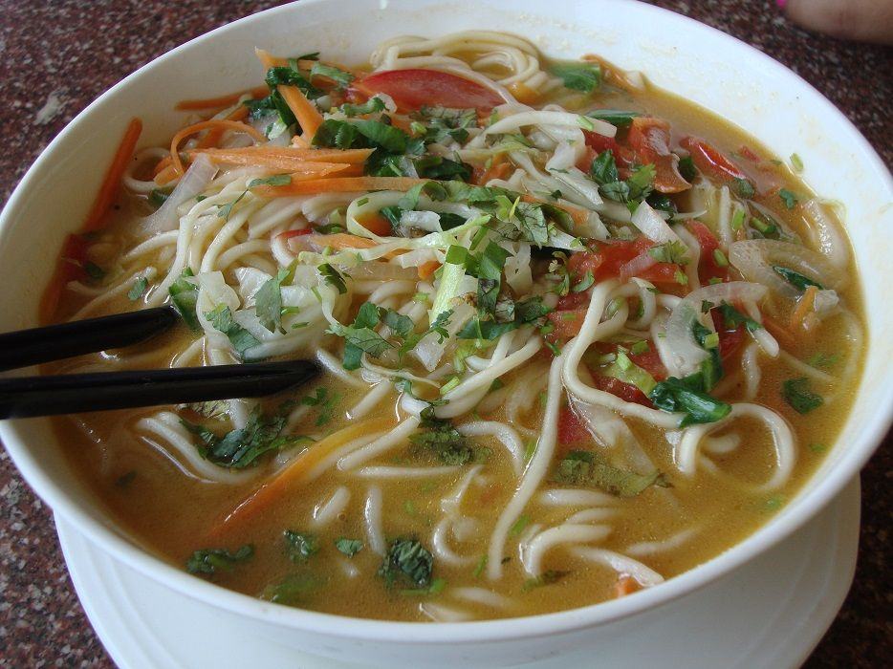
フライライス：４５０円
セクワ：３５０円
パカウだ：３３０円
アルサデコ：４５０円
カザセット：６５０円
THUPPA：４５０円

Slide 4
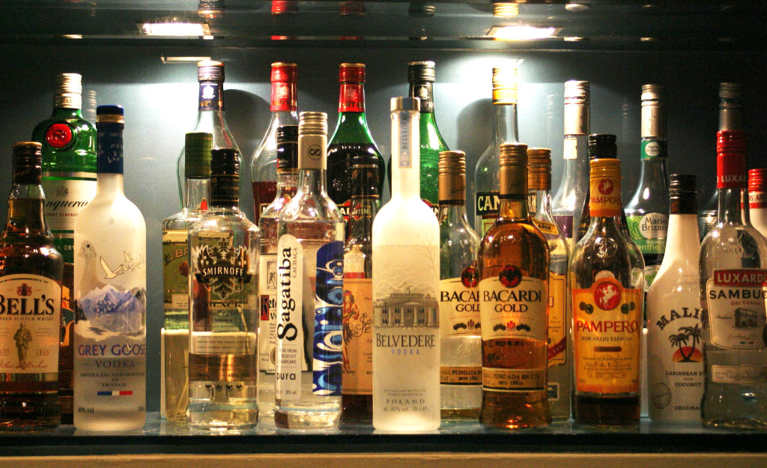
飲み放題
1時間：１５００円
飲み食べ放題
1時間：３０００円
ハドドリンク ビン ：３５００円、半分：１８００円
ソフトドリンク：２５０
お会計４０００円超えたらサビスもらえる

